Slide 1
Realtà rappresentata: Aeroporto
Progetto Basi Dati
Studenti:
- Battaglia Daniel;
- Vaiano Francesco.

Slide 2
Traccia
Si vuole realizzare una base di dati di un Aeroporto che gestisce i suoi edifici, i voli effettuati e gli aerei custoditi. Ogni Edificio è individuato da un id ed è caratterizzato da un nome, uno stato(disponibile/indisponibile), una lunghezza, una larghezza, una data di costruzione , ed eventuali note. Ogni edificio deve essere solo di una tipologia tra le seguenti (ognuna con ulteriori caratteristiche): Hangar, Torre di controllo, Pista, Gate. Se è un Hangar dovrà specificare anche il numero di aerei massimo che si può custodire e un’altezza; se è una torre di controllo dovrà specificare anche la frequenza radio utilizzata e un’altezza; se è una pista dovrà specificare anche il tipo della superficie; infine, se è un gate, dovrà specificare anche un’altezza. Ogni Edificio deve appartenere ad una Zona ( id, nome, eventuali note).
Tra gli edifici elencati, il gate può gestire diversi Strumenti (id, tipo, nr, eventuali note), ognuno di una tipologia, mentre uno strumento può essere gestito da diversi gate(un gate alla volta). Si vuole tener traccia di ogni gate a cui uno strumento è stato assegnato, specificando una data di inizio e di fine, il tempo di utilizzo ed eventuali note. Allo stesso modo, un gate può essere assegnato a più Compagnie aeree (id, nome, nazionalità, eventuali note), una compagnia aerea alla volta, mentre una compagnia può essere assegnata a più gate. Si vuole tener traccia, per ogni gate, di tutte le compagnie aeree che gli sono state assegnate, specificando una data di inizio e di fine, il tempo di utilizzo ed eventuali note.

Slide 3
Traccia
Inoltre, si vuole memorizzare ogni Aereo che è passato per l'aeroporto, ognuno dei quali identificato da un id, associato ad una compagnia aerea e avente una documentazione(nome, stato(disponibile/indisponibile), altezza, lunghezza, larghezza, peso, carico_Max, num_Passeggeri, num_Equipaggio, num_Motori, data_Costruzione, luogo_Costruzione, eventuali note). Ogni aereo deve essere stato custodito almeno una volta in un hangar, anche quelli solo di passaggio costretti a fare rifornimento. Quindi un aereo può essere stato custodito in diversi hangar, mentre un hangar può custodire più aerei. Si vuole tener traccia di tutti gli hangar in cui è stato custodito un aereo, specificando una data di inizio e di fine, il tempo di utilizzo ed eventuali note.
Infine si vogliono gestire i Voli, e per voli intendiamo la semplice partenza o arrivo di un aereo e non una tappa (quindi non ad esempio roma-milano). Ogni volo è caratterizzato da una data, un orario, il tipo(in partenza/in arrivo), un luogo, delle eventuali note ed è gestito da un gate, una pista e una torre di controllo. Ogni volo viene identificato dalla pista, il gate, la data e l’orario. Un aereo può essere custodito in aeroporto senza mai aver effettuato voli.

Slide 4
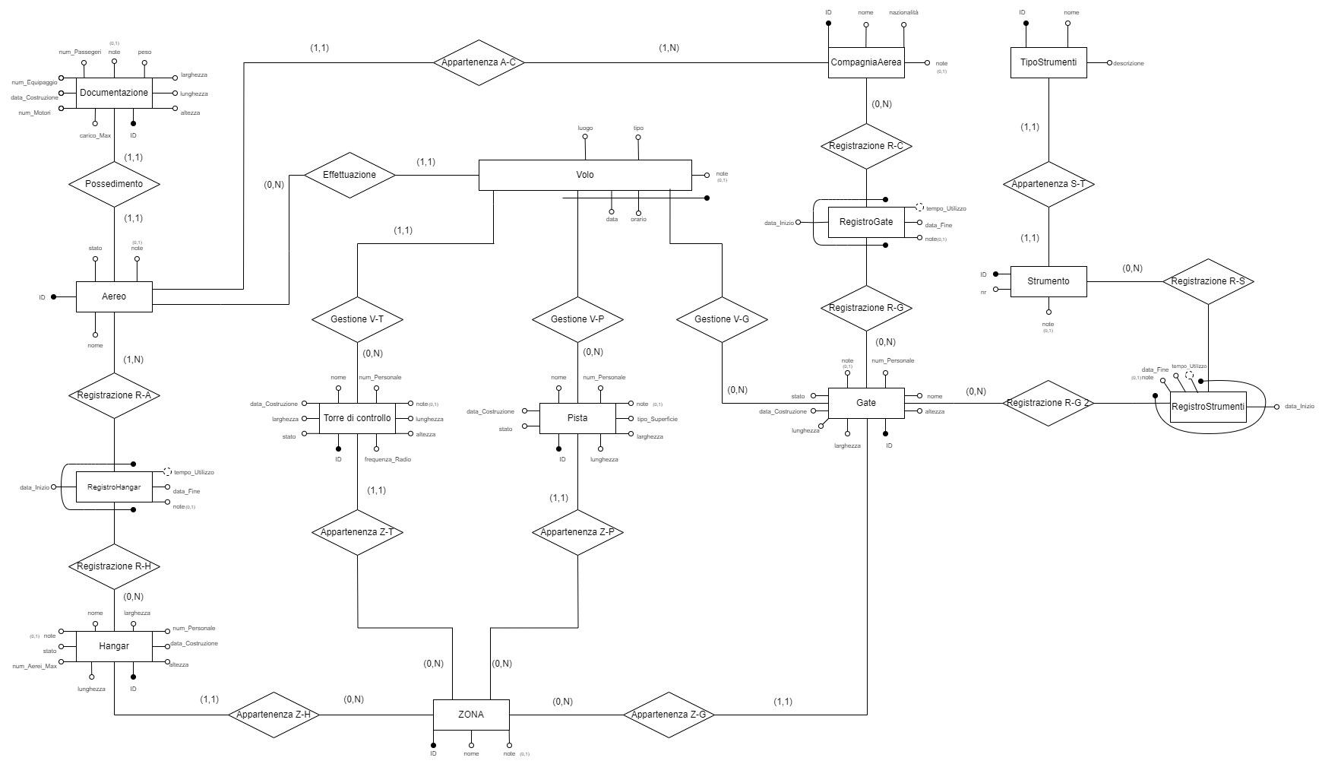
Modello ER

Slide 5
Dizionario dei dati (entità)
Entità | Descrizione | Attributi | Identificatore
TipoStrumenti | Tipologia degli strumenti usati dai gate | ID, nome, descrizione | ID
CompagniaAerea | Compagnia aree che collaborano con l'aeroporto | ID, nome, nazionalità, *note | ID
Documentazione | Scheda tecnica degli aerei | ID, altezza, lunghezza, larghezza, peso, carico_Max, num_Passeggeri, num_Equipaggio, num_Motori, data_Costruzione, *note | ID
Zona | Aree che caratterizzano l'aeroporto | ID, nome, *note | ID
Aereo | Aerei passati per l'aeroporto | ID, nome, stato, *note | ID
Strumento | Strumenti usati dai gate | ID, nr, *note | ID

Slide 6
Dizionario dei dati (entità)
Entità | Descrizione | Attributi | Identificatore
Hangar | Hangar presenti in aeroporto | ID, nome, stato, num_Aerei_Max, larghezza, lunghezza, altezza, num_Personale, data_Costruzione, *note | ID
TorreDiControllo | Torri di controllo presenti in aeroporto | ID, nome, stato, frequenza_Radio, larghezza, lunghezza, altezza, num_Personale, data_Costruzione, *note | ID
Pista | Piste presenti in aeroporto | ID, nome, stato, superficie, larghezza, lunghezza, num_Personale, data_Costruzione, *note | ID
Gate | Gate presenti in aeroporto | ID, nome, stato, larghezza, lunghezza, altezza, num_Personale, data_Costruzione, *note | ID

Slide 7
Dizionario dei dati (entità)
Entità | Descrizione | Attributi | Identificatore
RegistroHangar | Registro che indica un aereo in quale hangar è stato custodito e per quanto tempo | data_Inizio, data_Fine, tempo_Utilizzo, *note | data_Inizio, Aereo, Hangar
RegistroGate | Registro che indica un gate a quale compagnia è stato associato e per quanto tempo | data_Inizio, data_Fine, tempo_Utilizzo, *note | data_Inizio, Gate, CompagniaAerea
RegistroStrumenti | Registro che indica uno strumento da quale gate è stato utilizzato e per quanto tempo | data_Inizio, data_Fine, tempo_Utilizzo, *note | data_Inizio, Gate, Strumento
Volo | Le partenze e gli arrivi degli aerei in aeroporto | data, orario, tipo, *note | data, orario, Pista, Gate

Slide 8
Dizionario dei dati (relazioni)
Relazione | Descrizione | Componenti | Attributi
Possedimento | Possedimento di una documentazione (Scheda tecnica) | Documentazione, Aereo | -
Appartenenza A-C | Appartenenza ad una compagnia aerea | Aereo, CompagniaAerea | -
Effettuazione | Effettuazione di un volo | Aereo, Volo | -
Registrazione R-A | Registrazione di un aereo nel registro degli hangar | Aereo, RegistroHangar | data_Inizio, data_Fine, tempo_Utilizzo, *note
Registrazione R-H | Registrazione di un hangar nel registro degli hangar | Hangar, RegistroHangar | data_Inizio, data_Fine, tempo_Utilizzo, *note
Appartenenza Z-H | Appartenenza ad una zona | Hangar, Zona | -
Appartenenza Z-T | Appartenenza ad una zona | TorreDiControllo, Zona | -
Appartenenza Z-P | Appartenenza ad una zona | Pista, Zona | -
Appartenenza Z-G | Appartenenza ad una zona | Gate, Zona | -
Gestione V-T | Gestione di un volo | TorreDiControllo, Volo | -

Slide 9
Dizionario dei dati (relazioni)
Relazione | Descrizione | Componenti | Attributi
Gestione V-P | Gestione di un volo | Pista, Volo | -
Gestione V-G | Gestione di un volo | Gate, Volo | -
Registrazione R-C | Registrazione di una compagnia aerea nel registro dei gate | CompagniaAerea, RegistroGate | data_Inizio, data_Fine, tempo_Utilizzo, *note
Registrazione R-G | Registrazione di un gate nel registro dei gate | Gate, RegistroGate | data_Inizio, data_Fine, tempo_Utilizzo, *note
Registrazione R-S | Registrazione di uno strumento nel registro degli strumenti | Strumento, RegistroStrumenti | data_Inizio, data_Fine, tempo_Utilizzo, *note
Registrazione R-S 2 | Registrazione di un gate nel registro degli strumenti | Gate, RegistroStrumenti | data_Inizio, data_Fine, tempo_Utilizzo, *note
Appartenenza S-T | Appartenenza ad una tipologia di strumento | Strumento, RegistroStrumenti | -

Slide 10
Vincoli di integrità sui dati
1) I voli devono essere effettuati solo da aerei che hanno stato = “disponibile”; 2) I voli devono essere gestiti solo da edifici che hanno stato = “disponibile”; 3) Una pista può gestire più voli in una stessa data ma in orari diversi, quindi non contemporaneamente; 4) Un gate può gestire più voli in una stessa data ma in orari diversi, quindi non contemporaneamente; 5) Una torre di controllo può gestire più voli contemporaneamente;
6) Ogni volta che un aereo è custodito in un hangar, data_Fine > data_Inizio; 7) Un aereo che vuole essere custodito nuovamente in un hangar, dalla seconda volta in poi deve avere data_Inizio > data_Fine della sua precedente custodia;
8) Ogni volta che una compagnia aerea è associata ad un gate, data_Fine > data_Inizio; 9) Una compagnia aerea che vuole essere associata nuovamente ad un gate, dalla seconda volta in poi deve avere data_Inizio > data_Fine della sua precedente assegnazione;
10) Ogni volta che uno strumento è utilizzato in un gate data_Fine > data_Inizio; 11) Uno strumento che vuole essere utilizzato nuovamente da un gate, dalla seconda volta in poi deve avere data_Inizio > data_Fine del suo precedente utilizzo;

Slide 11
Modello Logico
TipoStrumenti (ID, nome, descrizione);
CompagniaAerea (ID, nome, nazionalità, *note);
Documentazione (ID, altezza, lunghezza, larghezza, peso, carico_Max, num_Passegeri, num_Equipaggio,
num_Motori, data_Costruzione, *note);
Zona (ID, nome, *note);

Slide 12
Modello Logico
Aereo (ID, ID_CompagniaAerea, ID_Documentazione, nome, stato, *note)
Aereo(ID_CompagniaAerea) v.i.r. CompagniaAerea(ID),
Aereo(ID_Documantazione) v.i.r. Documentazione(ID);
Strumento (ID, ID_TipoStrumenti, nr, *note)
Strumento(ID_TipoStrumenti) v.i.r. TipoStrumenti(ID);
Hangar (ID, ID_Zona, nome, stato, num_Aerei_Max, larghezza, lunghezza, altezza, num_Personale, data_Costruzione, *note)
Hangar(ID_Zona) v.i.r. Zona(ID);
TorreDiControllo (ID, ID_Zona, nome, stato, frequenza_Radio, larghezza, lunghezza, altezza, num_Personale, data_Costruzione, *note)
TorreDiControllo(ID_Zona) v.i.r. Zona(ID);
Pista (ID, ID_Zona, nome, stato, tipo_Superficie, larghezza ,lunghezza, num_Personale, data_Costruzione, *note)
Pista(ID_Zona) v.i.r. Zona(ID);
Gate (ID, ID_Zona, nome, stato, larghezza, lunghezza, altezza, num_Personale, data_Costruzione, *note)
Gate(ID_Zona) v.i.r. Zona(ID);
RegistroHangar (ID, ID Hangar, ID_Aereo, data_Inizio, data_Fine, tempo_Utilizzo, *note)
RegistroHangar(ID_Hangar) v.i.r. Hangar(ID),
RegsitroHangar(ID_Aereo) v.i.r. Aereo(ID);
RegistroGate (ID, ID_Gate, ID_CompagniaAerea, data_Inizio, data_fine, tempo_utilizzo, *note)
RegistroGate(ID_Gate) v.i.r. Gate(ID),
RegistroGate(ID_CompagniaAerea) v.i.r. CompagniaAerea(ID);
RegistroStrumenti (ID, ID_Gate, ID_Strumento, data_Inizio, data_Fine, tempo_Utilizzo, *note)
RegistroStrumenti(ID_Gate) v.i.r. Gate(ID),
RegistroStrumenti(ID_Strumento) v.i.r. Strumento(ID);
Volo (ID, ID_Aereo, ID_TorreDiControllo, ID_Pista, ID_Gate, data, orario, tipo, *note)
Volo(ID_Aereo) v.i.r. Aereo(ID),
Volo(ID_TorreDiControllo) v.i.r. TorreDiControllo(ID),
Volo(ID_Pista) v.i.r. Pista(ID),
Volo(ID_Gate) v.i.r. Gate(ID);

Slide 13
Grazie per la visione

